Slide 1

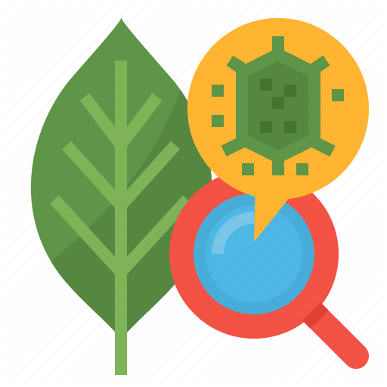

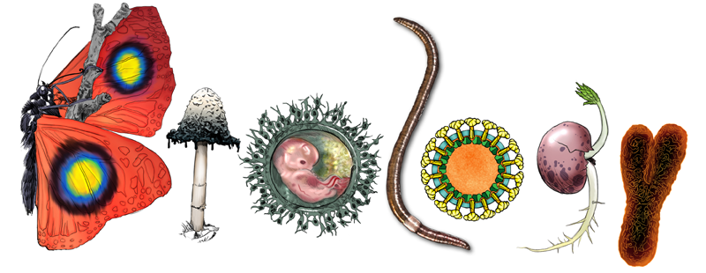


تدريبات تحصيلي مادة أحياء2-3
( الفصل 4 )
أ / أسماء الباحسين

Slide 2
الانقسام المنصف يحدث في...
المبيض
الجلد
الكبد
الخلايا السرطانية

Slide 3
أي الخلايا التالية يحدث لها انقسام منصف؟
خلية جلد
خلية مبيض
اللاقحة
خلية كبد

Slide 4
أي التالي يساهم في التنوع الوراثي في المخلوق الحي؟
الأبواغ
الانقسام المتساوي
الانقسام المنصف
التكاثر بالتبرعم

Slide 5
في أي المراحل التالية يحدث التصالب؟
الطور الاستوائي
الطور التمهيدي الأول
الطور التمهيدي الثاني
الطور الانفصالي

Slide 6
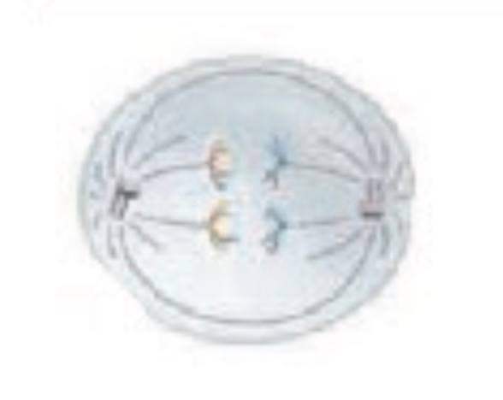
أي أطوار الانقسام المنصف يظهر في الشكل المجاور؟
الاستوائي الاول
الاستوائي الثاني
الانفصالي الأول
الانفصالي الثاني

Slide 7
خلية تحوي 12 كروموسوم، تعرضت لانقسام اختزالي ، كم عدد الكروموسومات في الطور النهائي الأول؟
18
6
32
12

Slide 8
عملية تبادل الأجزاء بين زوجي الكروموسوم المتماثل ..
التشابك
الاتحاد
العبور
التماثل

Slide 9
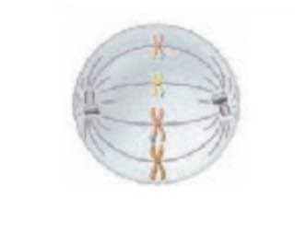
أي أطوار الانقسام المنصف يظهر في الشكل المجاور؟
الاستوائي الثاني
الاستوائي الاول
التمهيدي الثاني
التمهيدي الاول

Slide 10
أثناء الانقسام المنصف للخلية : في أي المراحل التالية تنفصل الكروماتيدات الشقيقة بعضها عن بعض؟
الطور الانفصالي الثاني
الطور الانفصالي الاول
الطور النهائي الثاني
الطور النهائي الاول

Slide 11
في قانون انعزال الصفات كانت النسبة بين أفراد الجيل الثاني هي...
1سائد : 1متنحي
3سائد : 1متنحي
3متنحي : 1سائد
0سائد : 1متنحي

Slide 12
الصفة التي تظهر في أفراد الجيل الأول هي الصفة ...
السائدة
المرتبط بالجنس
المتنحية
متعددة الجينات

Slide 13
في تجارب مندل لم يظهر تاثير الصفة ..... في الجيل الأول
السائدة
المتنحية
الجينية
المظهرية

Slide 14
تم التلقيح بين نباتين ونتج عن ذلك أزهار حمراء و أزهار بيضاء، ما الطراز الجيني لهذين النباتين؟
Rr,Rr
rr,RR
RR,RR
rr،rr

Slide 15
مخلوق لديه 4 ازواج من الكروموسومات، ماعدد التراكيب الجينية المتحملة لها؟
8
16
28
32

Slide 16
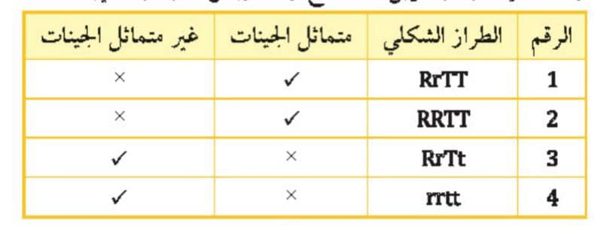
في الجدول أدناه : أي العبارات صحيحة عن الجيل الأول عند تلقيح
نبات أحمر الأزهار طويل ( RT) مع نبات أبيض الأزهار قصير (rt ) ؟
4
3
1
2

Slide 17


انتهت الأسئلة .. مع تمنياتي للجميع بالتوفيق

